Slide 1
Precíziós szőlőtermesztés

Slide 2
Tartalomjegyzék
A szőlőtermesztés modernizációja, általános bevezetés 3. dia
A precíziós szőlőtermesztés fogalma 4. dia
A precíziós szőlőültetvény menedzsment célja 5. dia
A precíziós szőlőtermesztés eszköztára 6. dia
Főbb monitorozási technológiák 7. dia
A távérzékelés felhasználása 12. dia
Vezeték nélküli szenzor hálózatok 14. dia
Talajszenzorok és azok felhasználása 16. dia
Növényi szenzorok és azok felhasználása 17. dia
A termés mennyiségének és minőségének meghatározása 18. dia
VRT (variable-rate technologies) és agribot alkalmazások 20. dia
A meteorológiai adatokra épülő előrejelzési rendszerek 23. dia
Gyakorlati példák az alkalmazási lehetőségekre 26. dia
Gyakorlati jellegű kérdések 37. dia
Felhasznált irodalmi hivatkozások jegyzéke 41. dia
Fogalomtár 42. dia
TAG-ek 44. dia

Slide 3
Témaspecifikus szakmai kérdések
Mik a precíziós szőlőültetvény menedzsment legfőbb céljai és eszközei?
Milyen technológiákkal vagyunk képesek monitorozni ültetvényeinket?
Milyen szenzorokat használunk a talajon és a növényeken?
Hogyan alkalmazzunk agribotokat ültetvényünkön?
Milyen meteorológiai adatokra épülő rendszereket használhatunk?

Slide 4
A szőlőtermesztés modernizációja, általános bevezetés
A nemzetközi piacokon érvényesülő növekvő verseny kikényszeríti a szőlőtermesztés radikális megváltoztatását.
- A változtatások középpontjában a minőség és a fenntarthatóság áll.
- Mindezt a technológiai fejlesztések robbanásszerű változásában kell elképzelni, mely technológiák alkalmazásával csökkenteni kívánjuk a termelés során felhasznált input anyagok mennyiségét, beleértve az energiát is, minimalizálni szeretnénk a ráfordításokat, miközben a környezetünk legtermészetesebb formájának a megőrzésére törekszünk.
A precíziós szőlőtermesztés egy lépés a fentiek megvalósítása érdekében, jól megkülönböztethető menedzsment megközelítéseket megfogalmazva minden egyes szőlőtábla valós szükségleteinek a kielégítésére.
- Szőlőültetvényeinket nagyfokú heterogenitás jellemzi. Mindez adódik az ültetvények talajainak, klimatikus adottságainak, domborzati viszonyainak változatosságából.
- Ehhez adódik hozzá a rendkívül széles fajta használat, agro- és fitotechnológiai sokszínűség.
Jelen tananyag alapokat nyújt ahhoz, hogy a szőlőültetvény menedzsmentünkben a technológiai fejlődés milyen megoldásokat kínál a minél homogénebb termesztési körülmények kialakításhoz.
Sorra vesszük a jelenleg rendelkezésre álló eszköztárunkat, azok felhasználásának lehetőségeit. Igyekszünk gyakorlati példákon keresztül megmutatni a precíziós szőlőtermesztés felhasználásának lehetőségeit, gazdasági hasznát.

Slide 5
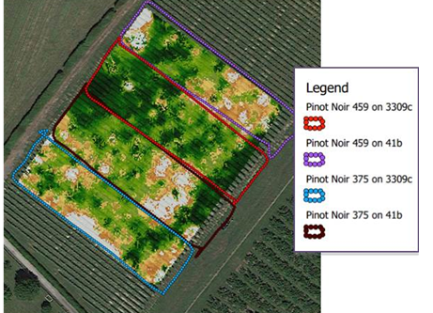
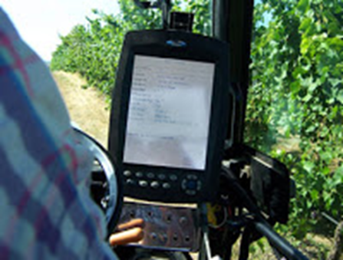
A precíziós szőlőtermesztés fogalma
A precíziós szőlőtermesztés sokféle eszköz és technológia alkalmazását jelenti a szőlőtermesztő és a borász részletes ültetvény információkon alapuló, célzott döntéshozatalának támogatására.
Pinot noir klónok szőlőültetvényeinek NDVI térképei különböző szőlőalanyokon

Slide 6
A precíziós szőlőültetvény menedzsment célja
Ültetvényen belül megjelölni a hasonló, vagy éppen eltérő növekedési jellemzőkkel rendelkező sorokat, részeket.
Adatokat gyűjteni az eltérések, vagy hasonlóságok jellemzésére.
Értelmezni a kapott adatokat, megfejteni a különbségek okait.
A kapott elemzés alapján döntést hozni az ültetvény művelésével kapcsolatban a mennyiség növelésére, a minőség javítására, a termelési célunk minél alacsonyabb önköltséggel történő megvalósítására, a profit növelése, a fenntarthatóság érdekében.
Folyamatosan ismétlődő ciklusai a precíziós szőlőtermesztésnek
Második lépés – Adatok értékelése
A precíziós szőlőtermesztés ciklusa
Első lépés – Megfigyelés és adatgyűjtés
Harmadik lépés – Terv készítés és végrehajtás

Slide 7
A precíziós szőlőtermesztés eszköztára
Geolocation – Földrajzi elhelyezkedés
Távérzékelés
Pilóta nélküli légi járművek
Proximális érzékelés
Vezeték nélküli érzékelők hálózata

Slide 8
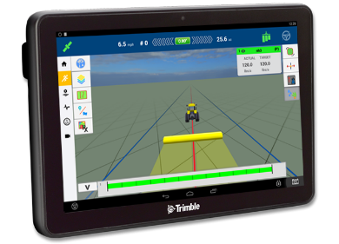
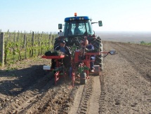
Főbb monitorozási technológiák 1.
A georeferálás a térinformáció és a földrajzi helyzet közötti kapcsolat kialakításának folyamata.
A Globális Helymeghatározó Rendszer (GPS) egy olyan téralapú műholdas navigációs rendszer, amely rendkívül pontos, 3D-s pozíciót (x, y, z) és gyors és időben történő tájékoztatást nyújt.
Míg a GPS-vevő a földön alapuló pozícióját kiszámítja a négy vagy több műholdból kapott információk alapján, körülbelül 3–15 m-es pontossággal, a különböző technikák centiméteres helymeghatározási pontosságot biztosítanak köszönhetően az ismert fix pozíciókkal rendelkező műholdrendszerek által jelzett helyhez kötött referenciaállomások korrekciója alapján.
Ez a fajta GPS-technológia hasznos a nagy pontosságot igénylő feladatok elvégzéséhez, mint például a szőlő telepítése, a termés-feltérképezés, az automatikus meghajtású mezőgazdasági járművek, a talajmintavétel és a műtrágyák és a növényvédő szerek változó mértékű elosztása.
Szőlőültetvény telepítés GPS vezérelt ültetőgéppel

Slide 9
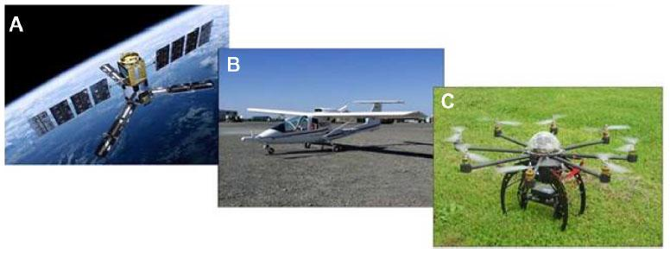
Főbb monitorozási technológiák 2.
A távérzékelési technikákkal gyorsan kapunk információt a szőlő alakjáról, méretéről és a tőkeszámról, valamint lehetővé teszik a szőlőültetvényen belüli változékonyság értékelését. Ez képalkotás különböző felbontású skálákkal, amely képes leírni a szőlőt a föld felszínéről visszaverődő fény érzékelésével és a kapott értékek rögzítésével.
A távérzékelt adatok lehetővé teszik növényi vegetációs indexek meghatározását. A legismertebb és legáltalánosabban használt a normalizált vegetációs index, NDVI (Normalized Difference Vegetation Index).
Lehetőség van a fotoszintetikusan aktív biomasszának (photosynthetically active biomass, PAB) távérzékeléssel való mérésére. A távérzékelés képes érzékelni a PAB-ot az egyes pixelértékek (fotoszintetikus potenciál) és a pixel eloszlás (biomassza) szinergikus hatásával a spektrális leírásban.
A három, főként távérzékelésre használt platform a műholdak, repülőgépek és pilóta nélküli légi járművek, különböző alkalmazási módokkal és érzékelő típusokkal.
A – Műhold
B - Airborn
C- UAV

Slide 10
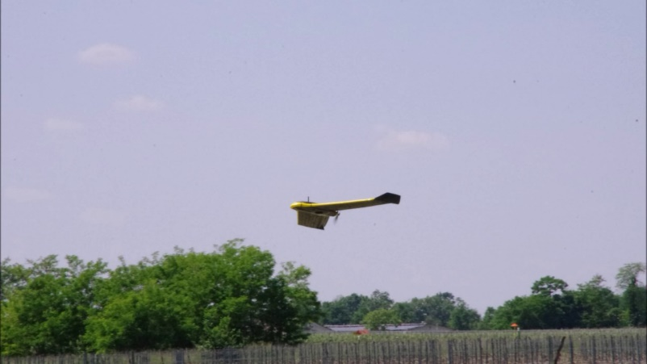
Főbb monitorozási technológiák 3.
Az automatizálás területén végbement technológiai fejlesztés új lehetőséget biztosított távérzékeléssel történő monitorozáshoz a pilóta nélküli repülési egységek, azaz az úgynevezett UAV-k keresztül
Ezeket a platformokat egy sor érzékelővel lehet felszerelni, amelyek lehetővé teszik a megfigyelési műveletek széles skáláját.
A távérzékelésben az UAV alkalmazás sajátossága a magas térbeli felbontás (centiméter), valamint a rendkívül rugalmas és időszerű monitorozás lehetősége a csökkentett tervezési idő miatt. Ezek a tulajdonságok ideálisak közepes és kis méretű (1–10 ha) szőlőültetvények számára, különösen olyan területeken, ahol a heterogenitás miatt nagy a fragmentáció.
Felszereltségüktől függően alkalmasak állomány felvételezésre, biomassza produkció becslésre, növény egészségügyi állapot becslésre, talajfoltok felderítésére többek között.
Szőlőültetvényben bekövetkezett fagykár felmérése UAV segítségével

Slide 11
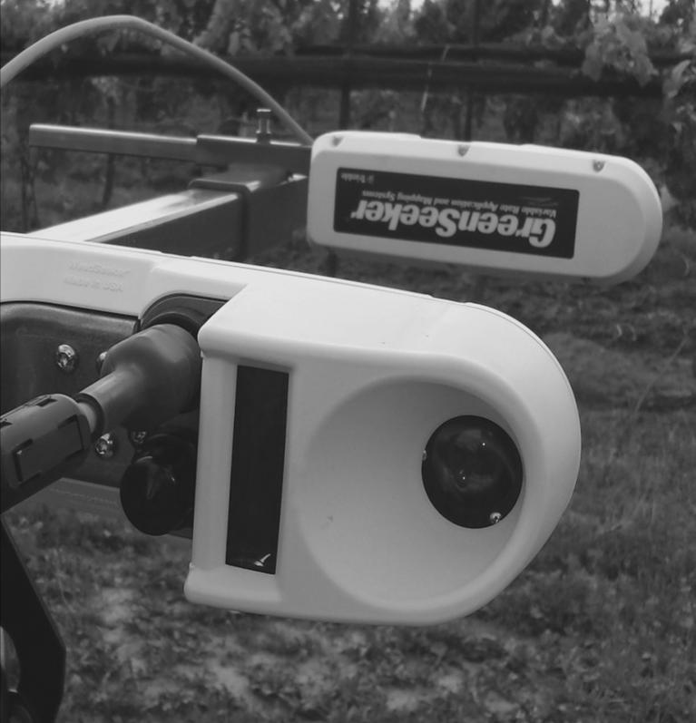
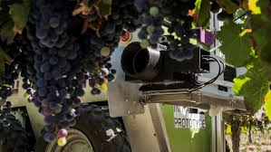
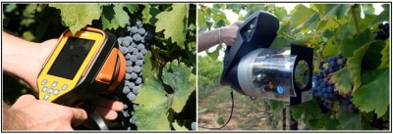
Főbb monitorozási technológiák 4.
A proximális érzékelési alkalmazásokon belül számos eszköz áll rendelkezésre a mozgó járművek által folytatott folyamatos mérésekhez, vagy műszerek, amelyekkel az üzemeltető pontosan méréseket, felvételezéseket végezhet.
Az infravörös hőmérő használata volt az elsők között mellyel a növény víz stressz állapotát lehetett meghatározni. Ma már a levél klorofill tartalmának meghatározásától a termés minőségi paramétereinek a meghatározásáig számos eszköz áll a rendelkezésünkre.

Slide 12
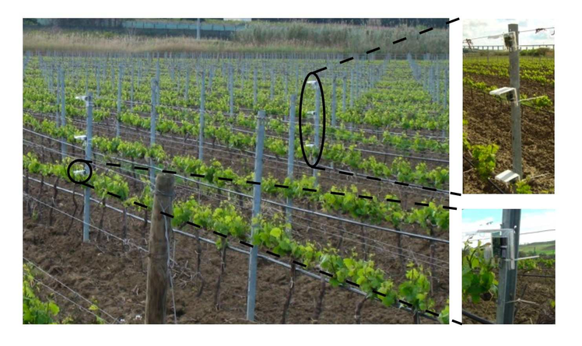
Főbb monitorozási technológiák 5.
A vezeték nélküli szenzorhálózat (Wireless Sensor Network, WSN) technológiák hasznos és hatékony eszközt jelentenek a szőlőtermesztéshez kapcsolódó fontos változók távoli és valós idejű ellenőrzéséhez, az adatok feldolgozásához és a szükséges információknak a felhasználókhoz történő továbbításához.
A WSN olyan periférikus csomópontok hálózata, amelyek egy érzékelő táblával és egy vezeték nélküli modullal rendelkeznek, amely a csomópontokból a bázisállomásra történő adatátvitelre szolgál, ahol az adatokat tárolják és hozzáférhetővé teszik a végfelhasználók számára.
Szőlőtermesztésben az automata meteorológiai állomások hálózatával egy birtokon belül sikeresen dönthetjük el a növényegészségügyi beavatkozások szükségességét és azok táblák szerinti sorrendjét. Ugyanez vonatkozik az öntözésre és a fagyvédelemre is.
Több éven át tartó mikroklimatikus jellemzők gyűjtésével a területre adaptált fajtahasználatot segíthetjük elő.
Hőmérséklet, relatív páratartalom monitorozása szőlőültetvényben a lombozat különböző szintjeiben.

Slide 13
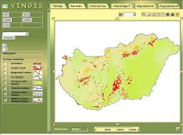
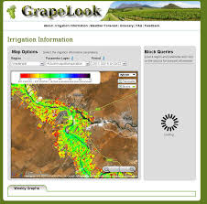
A távérzékelés felhasználása I.
A Földmérési és Távérzékelési Intézet fejlesztésében került kialakításra a VINGIS, mely a hazai szőlőültetvények térinformatikai nyilvántartási rendszere.
A VINGIS térképi adatbázis tartalmazza: az ültetvény fedvényt, a kivágott ültetvény fedvényt, a topográfiai fedvényt, a megyehatár fedvényt; a
hegyközségi határ fedvényt, a termőhelyi kataszteri fedvényt.
A VINGIS rendszer alapfeladatain túl fontos alkalmazási terület lehet a termőhelyi potenciál optimalizálásának elősegítése a szakmai információk újszerű, térinformatikai összegzésével,feldolgozásával.
A GrapeLook nevű rendszert az Európai Űrügynökség (ESA) támogatásával fejlesztették ki.
A térképes alapú szolgáltatás, amely a szőlőtermesztők számára ingyenesen elérhető, nagyon leegyszerűsítve azt mondja meg:
- mennyi víz kell még,
- és mikor célszerű öntözni a szőlőültetvényeket.
A rendszer információi egyrészt műholdas távérzékeléssel nyert adatokból származnak. A műholdfelvételek feldolgozásával ugyanis következtethetnek a növényzet növekedési ütemére, az elpárologtatott víz mennyiségére. A talajnedvességet ugyanakkor helyszíni érzékelőkkel mérik, melyeket műholdak segítségével juttatnak el a feldolgozó központba.

Slide 14
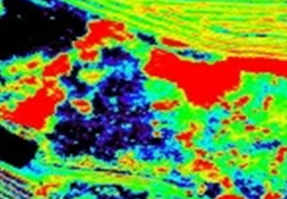
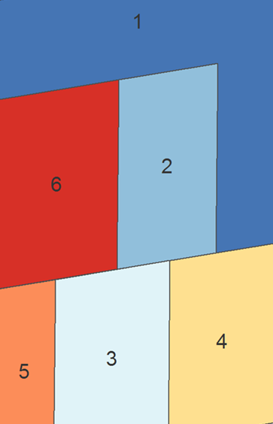
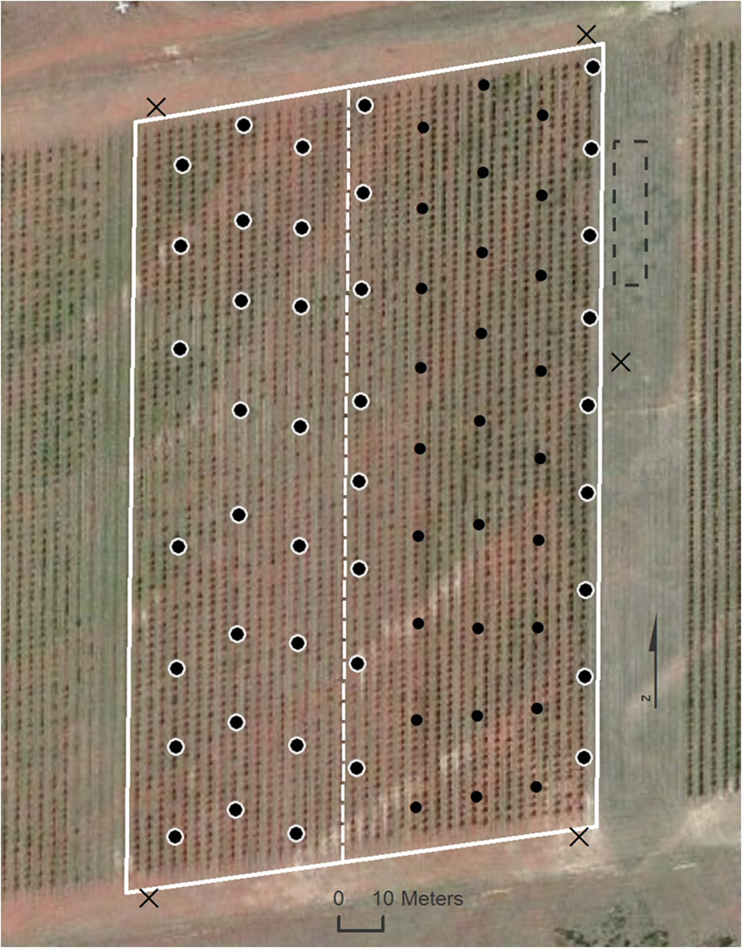
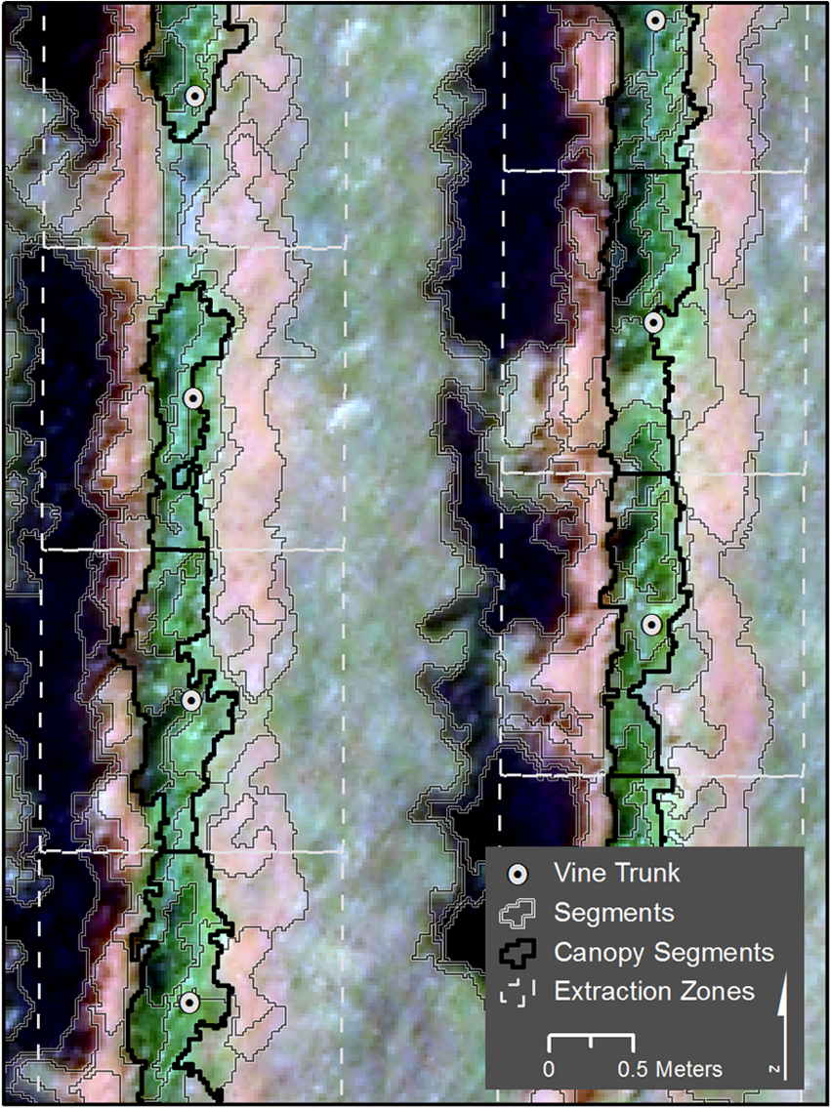
A távérzékelés felhasználása II.
szőlővirágzás
zsendülés
szüret
(RGB – UAV images – NIR)
(RGB – UAV images – NIR)
(RGB – UAV images – NIR)
adatgyűjtés
ortofotó készítés
kép szegmentáció
szőlőtőke szegmensek
lombfelület kalkuláció
spektrális statisztika
szőlőtőke vegetációs indexek
homogén területek csoportosítása/zónák kialakítása
végső ajánlat adása

Slide 15
Vezeték nélküli szenzor hálózatok I.
A vezeték nélküli érzékelők hálózatban történő alkalmazása szőlőültetvényekben az utóbbi egy évtizedben kezdődött.
A szőlőtőkék néhány jellemző paraméterének mérésével kezdték, mint például a levélhőmérséklet, a növekedési sebesség, a törzs átmérőjének növekedése, a fotoszintézis és a transzspiráció.
A szőlőültetvények körülményeinek átfogó ellenőrzéséből származó előnyök lehetővé teszik a beavatkozások ésszerűsítését, és az előállított bor általános minőségének növekedését eredményezik.
Az egyik legalapvetőbb célunk lehet, hogy a szőlőt károsító kórokozókat és kártevőket előre jelezzük, így a növényvédelmet teljesen célszerűen tudjuk elvégezni.

Slide 16
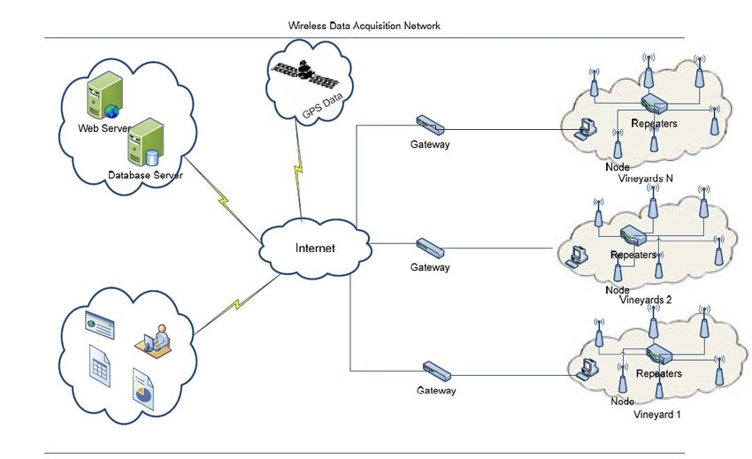
Vezeték nélküli szenzor hálózatok II.
Ami a szőlőtermesztést illeti, a fő kihívás az, hogy elemezzük a érzékelők csomópontjain keresztül rögzített hálózati helyadatokat, a többi forrásból származó geo-vezetékes adatokkal együtt. Az ilyen elemzések hozzájárulhatnak a szőlőtermesztés eredményességéhez a következő területeken:
Öntözés tervezése, vagy épp a késő tavaszi fagyok előrejelzése, érzékelése;
Az előző ponthoz kapcsolódva az ültetvényben a fagyás előfordulási pontjainak a meghatározásához, hogy lesz szükséges feltétlenül védekeznünk;
A szőlő vegetációs felületeinek a nagyságának, növekedésének összefüggésbe hozása a bor minőségi paramétereivel;
Növényvédelem tervezése.

Slide 17
Talajszenzorok és azok felhasználása
Az innovatív technikák fontos alkalmazása a precíziós szőlőtermesztésben a talajváltozás proximális ellenőrzése, amely magában foglalja az érzékelők széles körének használatát.
A talaj látszólagos elektromos vezetőképességének mérését a talaj elektromágneses érzékelőivel és a folyamatos mérésekhez szükséges GPS-sel felszerelt mobil platformokkal lehet kimutatni.
A mért paraméterek szoros összefüggésben állnak a talaj sok tulajdonságával, mint például a textúra és a mélység, a vízvisszatartó képesség, a szervesanyag-tartalom és a sótartalom.

Slide 18
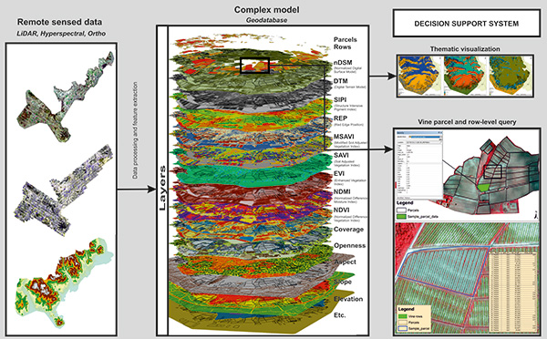
Növényi szenzorok és azok felhasználása
Számos rendszert fejlesztettek ki a szőlőültetvények megfigyelésére, amelyek nagy felbontású szűrést biztosítanak a lombozaton és a sorokon át egy GPS-rendszerrel az adatok georeferenciájához.
Az ilyen érzékelők egyik példája a GrapeSense (Lincoln Ventures Ltd, Hamilton, Új-Zéland), amely egy nagyfrekvenciás digitális képet rögzít a lombkorona oldaláról, és információkat gyűjt a szőlőmagasságról és a textúraról a sor mentén.
Más rendszerek multispektrális érzékelőkön alapulnak, mint például a GreenSeeker® (NTECH Industries Inc, Ukiah, CA, USA) és a Cropcircle (Netherlands Scientific Inc, Lincoln, NE, USA), amelyek információt szolgáltatnak a vegetációs indexek kiszámításához.
A folyamatos fejlesztés másik megoldása a LiDAR-érzékelők használata, amelyek minden egyes növény georeferált 3D-s rekonstrukcióját biztosíthatják, és térbeli változékonysági térképeket generálnak, amelyek a lombkorona térfogati méretére utalnak, közvetlenül összefüggésben a Levélfelületi Indexszel, a LAI-val.

Slide 19
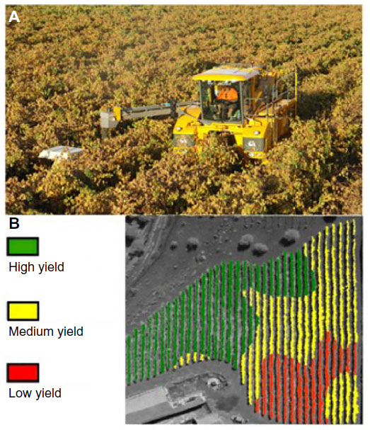
A termés mennyiségének meghatározása
A szüretelőgépek elterjedése lehetővé tette, hogy a betakarításkor az adatokat helyhez kötötten pontosan rögzítsük. A technikai megoldásoknak köszönhetően pontos termésmennyiségi térképek készíthetőek a szőlőültetvényekre vonatkozóan.
A piacon olyan megoldások állnak rendelkezésre, mint a HM570 Harvest Master szenzorrendszer (Juniper Systems Inc., Logan, UT, USA), Canlink szőlőhúzó-monitor 3000GRM (Farmscan, Bentley, WA, Ausztrália) és a fejlett technológia és a szőlőművelés (ATV) ) (Advanced Technology Viticulture, Joslin, SA, Ausztrália).

Slide 20
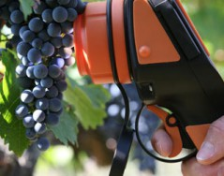
A termés minőségének meghatározása
A szőlőminőségi paraméterek nem roncsolódó nyomon követése optikai érzékelőkön alapul, amelyeket „kéziszerszámként” terveztek, egy operátor által hordozott, közelebbi georeferált mérésekhez használt műszerekre.
A rendelkezésre álló legfontosabb eszközök közül a Spectron (Pellenc SA, Pertuis Cedex, Franciaország) egy hordozható, integrált GPS-spektrofotométer, amely szőlőfajták érésének figyelemmel kísérésére szolgál a szőlőminőségi paraméterek nem romboló mérésével, mint például a cukor, a sav tartalom és az antocianin. koncentráció és a bogyó víz tartalma.
A Multiplex (Force-A, Orsay Cedex, Franciaország) egy hordozható optikai érzékelő, amely fluoreszcenciát használ a polifenolok és a klorofill tartalom számszerűsítésére, georeferált, nem érintkező mérésekkel mind a céltáblákon, mind a szőlőn.
SPECTRON: szőlőérettséget mérő spektrométer (Pellenc)

Slide 21
VRT (variable-rate technologies) és agribot alkalmazások 1.
A precíziós szőlőtermesztésben a VRT lehetővé teszi az agronómiai gazdálkodás differenciálását és az inputok időben és térben történő adagolását. Ez a technológia olyan szoftvert használ, amely kombinálhatja a GPS-modul által kapott pozícióinformációkat az egyes műveletekhez készített leképezési térképekkel.
Az agronómiai inputok nem hektáronkénti átlagos mennyiségként kerülnek bevitelre, hanem a szőlőültetvény heterogenitásából származó, a szőlőtőke tényleges értékeinek megfelelően.
A modern mezőgazdasági gépek automatizálási technológiákat alkalmaznak mind a szőlőültetvényen belüli mozgás vezérlésére, mind a sebesség és az utazási irány, mind a kormányzási szög tekintetében, valamint az agronómiai műveletek kezelésére.
A fejlett fedélzeti technológia lehetővé teszi a GPS és a közelségérzékelők használatán alapuló automatikus irányítási rendszer kialakítását. Ugyanakkor a traktort úgy tervezték meg, hogy a helyszínre specifikus műveleteket emberi beavatkozás nélkül önállóan végezzék el, a fedélzetre szerelt megfigyelő érzékelőkkel készített rendelési térképek értelmezésének köszönhetően, amelyek nyomon követhetik a szőlőtőkék állapotát a sorirányban haladás folyamán, az információk értelmezése és a műveletek valós idejű kezelése valósul meg. Számos kereskedelmi megoldás van a VRT-hez a szőlőültetvényekben.

Slide 22
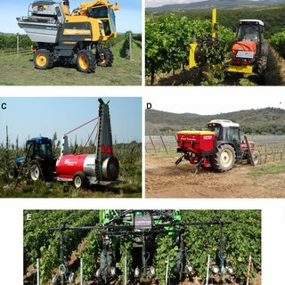
VRT (variable-rate technologies) és agribot alkalmazások 2.
A VRT és robot alkalmazások egyik legfontosabb előnye, hogy a munkaerő szükséglet jelentősen csökken míg a műveletek elvégzése folyamatosabb, precízebb, időben jobban tervezhető.
Néhány kereskedelmi forgalomban lévő megoldás a precíziós szőlőtermesztés automatizációjához
A., Pellenc Australia 600 LM SP szelektív szüretelő
B., Tecnovit Mod. 111 S VRT változó sebességű levél eltávolító
C., Durand-Wayland SmartSpray permetező ultrahangos érzékelőkkel ellátott szelektív porlasztóval felszerelt
D., Tecnovit Mod. VRT 150 változó sebességű műtrágyaszóró
E., GreenSeeker® változó sebességű növényi növekedési erélyt monitorozó eszközrendszer.

Slide 23
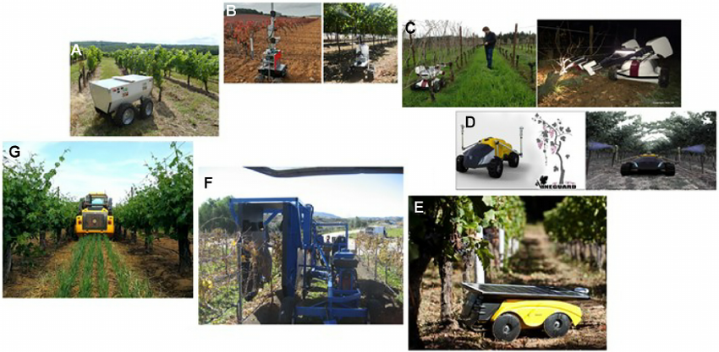
VRT (variable-rate technologies) és agribot alkalmazások 3.
A robotika használata a precíziós szőlőtermesztésben még mindig prototípusban van, de sok projekt már a fejlesztés utolsó szakaszában van, és néhány már forgalomba került.
A-Vinerobot
B-VINBOT
C-Wall-Ye
D-VineGuard
E-Vitirover
F-VRC robot
G-Forge Robotic Platform

Slide 24
A meteorológiai adatokra épülő előrejelzési rendszerek
A Szőlészeti és Borászati Kutató Intézetben már az 1980-as évek elejétől foglalkoznak a szőlő növényvédelmi előrejelző program fejlesztésével – nemzetközi együttműködésben szlovák és cseh kutatókkal együttműködve. Különböző pályázati támogatással mintegy 250 db automata meteorológiai állomást telepítettek borvidékeinken.
Az automata meteorológiai műszerek több típusa ismert, ezek közül Magyarországon a LUFT-D, AGROEXPERT-A, METOS-A, BOREAS-H terjedt el, melyek érzékelői közel azonos jellemzőkkel rendelkeznek. Az eltérés közöttük az adatgyűjtés és továbbítás, az értékelés, valamint a szerviz szolgáltatás tekintetében jelentkezik. Az utóbbi időben jelent meg a SmartVineyard” a Szőlőőr-H amely a többi automata műszerhez hasonló, de van saját fejlesztésű LHT szenzora és alkalmazza a legkorszerűbb adat átviteli és feldolgozási lehetőségeket.
A meteorológiai információk felhasználásával növénykultúránként külön – külön speciális növényvédelmi előrejelző programok működtethetők, melyek a kártevők és kórokozók elleni hatékony, de környezetkímélő és költségtakarékos védekezést teszik lehetővé. Ennek az az alapja, hogy minden kártevő és kórokozó megjelenésének és a fertőzés erősségének időjárási feltételei vannak. Ha ismerjük az adott károsító szervezet biológiai sajátosságait, érzékenységét az időjárás egyes elemeivel kapcsolatban, akkor a helyben mért időjárási jellemzők alapján előre jelezni lehet, hogy az adott károsító megjelenik-e, ha igen – mikor-, és milyen erős fertőzés várható.
Az előrejelző programok egy része konkrét tanácsot ad a védekezésre és a javasolt növényvédő szert (hatóanyagot) illetően is. Ilyen előrejelző program pl. a GALATI – VITIS, amely a szőlő peronoszpóra, lisztharmat és Botrytis elleni védelmet szolgálja (Szőke és Vér, 2015).

Slide 25
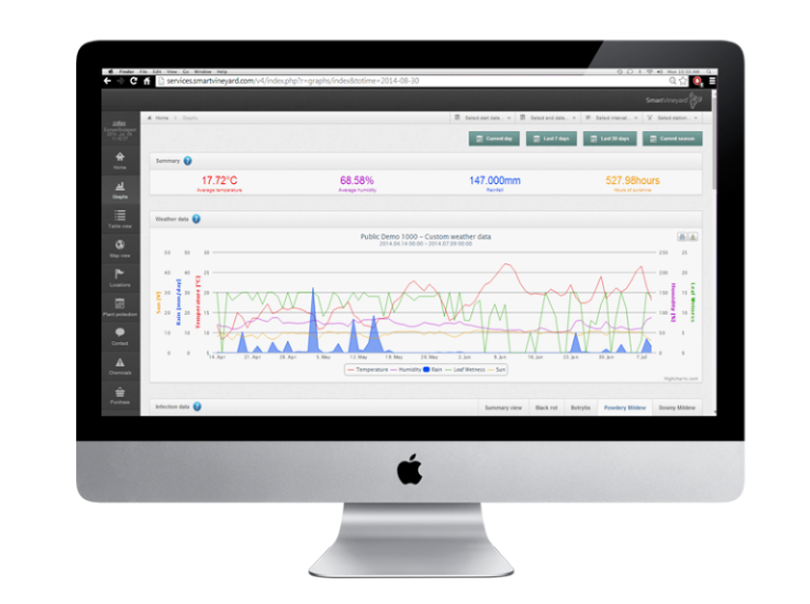
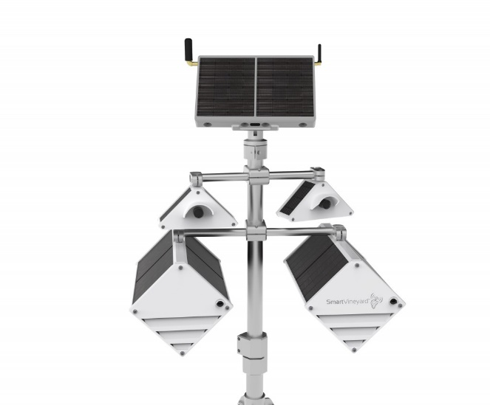
A meteorológiai adatokra épülő előrejelzési rendszerek
SmartVineyard™ szoftver
A Szőlőőr rendszer részei
SmartVineyard™ készülék
A készülék különböző szenzor konfi-gurációkkal szerelhető. Hőmérséklet, csapadék, páratartalom, talaj nedvesség, levélfelület nedvesség, napsugárzás intenzitás valamint spóra és kártevő detektor.
A Szőlőőr állomás Központi egysége végzi a méréseket és kommunikál a többi állomással, valamint a háttér-infrastruktúrával. A Központi egységben található a vezérlést megvalósító, teljes értékű mikroszámítógép, valamint az állomás tápellátását biztosító akkumulátor. Az állomások a mért adatokat egy központi szerverre töltik fel a GSM kapcsolat segítségével.
Aktuális Időjárási adatok megtekintése földterületenként, tetszőleges időintervallumokra grafikonon, illetve táblázatos formában – akár évekre visszamenőleg is.
Szőlészeti növénybetegségek előrejelzésének megtekintése földterületenként, grafikonos formában: primer fertőzések, lappangási idő, járványveszély.

Slide 26
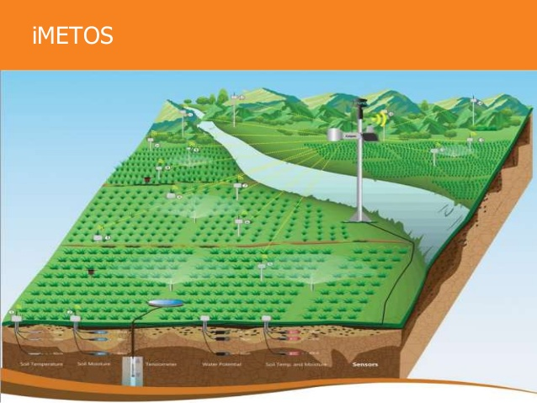
A meteorológiai adatokra épülő előrejelzési rendszerek
Precíziós agrometeorológia elemei:
Mikroklimatikus térképezés.
Talajnedvesség, talajhő és sótartalom monitoring.
Rovarcsapda helyszínek.
Összehasonlító kísérletek.
Felhő alapú adatszolgáltatás.

Slide 27
Gyakorlati példák az alkalmazási lehetőségekre 1.
Ültetvény monitorozás tőkénkénti blokkokban.
Többmenetes, szelektív szüret, adatokra alapozottan.
Tápanyag kijuttatás a kapott adatok szerint.
Kipusztult tőkék számának meghatározása.
Abiotikus (pl. jégeső), és biotikus tényezők hatásának becslése.
Pontos talaj és domborzati viszony elemzés.
Talaj vízgazdálkodás, talajvédelem (pl. erózió).
Sugárzás mérés, bogyóégés, levélperzselés becslése.

Slide 28
Gyakorlati példák az alkalmazási lehetőségekre 2.
Megfigyelés és adatgyűjtés
Az ültetvényben lehetőségeink szerint célszerű a tőkék növekedéséről, a termésmennyiségről és a termés minőségről adatokat gyűjteni.
Általában tábla szinten történnek az adatgyűjtések és nem tőkékre lebontva.
Az adatgyűjtésünk minősége és pontossága az adatokból levonható következtetések valósághoz való viszonyát meghatározzák.
Az adatgyűjtés eszközei a lehetőségeinktől és a megvalósítandó céltól függően változhatnak.

Slide 29
Gyakorlati példák az alkalmazási lehetőségekre 3.
Az ültetvény művelésére terv készítése és annak végrehajtása
A különböző input anyagok felhasználásának idejére és mértékére vonatkozhatnak – öntözővíz, műtrágya, lombtrágya, növényvédelem, többmenetes szüret.
Vonatkozhat különböző technikai műveletekre – metszés, gyomirtás, zöldmunkák, talajművelés, szüret.
Mivel az ültetvény hosszú ideig ugyanazon a területen található és a munkafolyamatok évente ugyanabban a sorrendben ismétlődnek, ezért hosszú távú megfigyeléseket lehet tenni és folyamatosan lehet fejleszteni a művelésünket.

Slide 30
Gyakorlati példák az alkalmazási lehetőségekre 4.
A precíziós technológia alkalmazásának előnyei a szőlőtermesztésben
A folyamatok ciklikussága alkalmat ad a folyamatos nyomon követésre és beavatkozási lehetőségre a technológiába.
Mindig csak egy elemmel kezdjünk és lépésenként bővítsük az adatgyűjtésünket, azok kiértékelését és a művelési technológiába történő beavatkozásunkat.
Több éven keresztül történt adatgyűjtés lehetőséget ad a jövőbe mutató döntések meghozatalához, proaktív vezetést tesz lehetővé a reaktív vezetéssel szemben.

Slide 31
Gyakorlati példák az alkalmazási lehetőségekre 5.
Tábla specifikus szervestrágyázás Toscan szőlőültetvényben
 | Osztályok | ha | q/ha | q összes | Költség Euroban
Hagyományos |  | 130 | 12 | 1560 | 28 080
Precíziós Ültetvény differenciálás alapján | A | 12 | 18 | 216
 | B | 42 | 9 | 378
 | C | 76 | 0 | 0
 | Összes | 130 |  | 594 | 10692
(Cricco & Carnevali, 2014)

Slide 32
Gyakorlati példák az alkalmazási lehetőségekre 6.
Tábla specifikus szőlőültetvény műtrágyázás Toscan ültetvényben.
 | Osztályok | ha | Nitrogén (kg/ha) | Nitrogén (összes kg) | NPK műtrágya (q) | Költség Euroban
Hagyományos |  | 130 | 69 | 8970 | 748 | 35 133
Precíziós stratégia táblák osztályozására alapozva | A | 5 | 30 | 150 | 13
 | B | 30 | 42 | 1260 | 105
 | D | 73 | 52 | 3796 | 316
 | C | 22 | 70 | 1540 | 128
 | Összes | 130 |  | 6746 | 562 | 26 442
(Cricco & Carnevali, 2014)

Slide 33
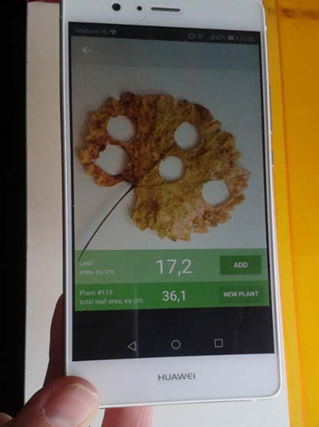
Gyakorlati példák az alkalmazási lehetőségekre 7.
Levélfelület mérése a Petiole applikáció segítségével
A növényállomány jellemzésére elterjedten használt mérőszám a levélfelületi-index (LAI = leaf area index), amely az egységnyi talajfelszínre jutó zöld levélfelületet jelenti.
A levélfelületi-index meghatározására számos módszer használatos, ezek közül korszerű módszernek számít az automatikus levélfelület-mérő alkalmazása:
- a levágott levelet egy olyan érzékelő felületre helyezzük, amely minden mm²-en minimálisan egy detektáló-egységgel rendelkezik.
- Elektronikus jelátvitel útján a levél képe a képernyőn megjelenik, felületének nagyságát pedig mikroprocesszor számítja, s az eredmény értékét a képernyőn kijelzi.
- Gyors és pontos eljárás.
A növényi jellemzők, köztük a levélfelület-index számítására az alábbi applikációt fejlesztették: PocketLAI, VitiCanopy, Petiole, és az Easy Leaf Area.

Slide 34
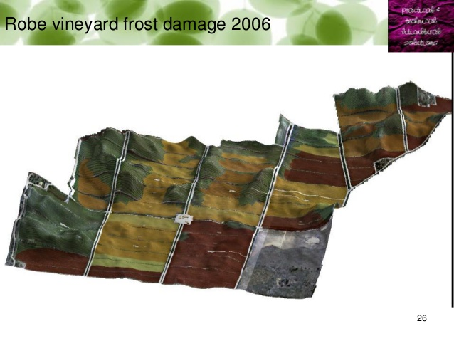
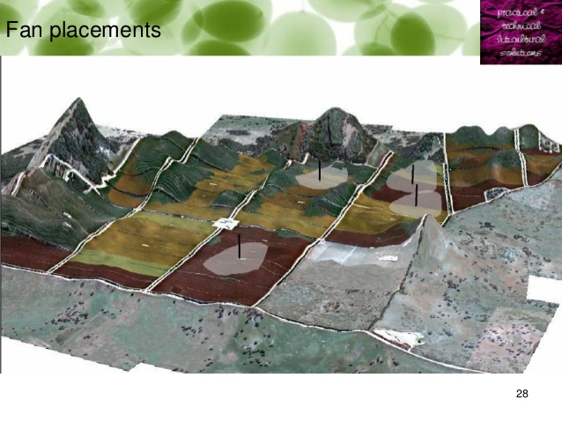
Gyakorlati példák az alkalmazási lehetőségekre 8.
Fagyvédelem az ültetvényben
Ha fagyvédelmünket nagyteljesítményű ventillátorra (turbinára) tervezzük, akkor feltétlenül szükségünk lesz egy digitális magassági, domborzati térképre. Természetesen erre kell rátérképeznünk további adatokat.
A hideglevegő áramlása és hideg levegő kumulációjának helyeit meteorológiai adatsorokkal meg kell határozni. Mindezek alapján ki lehet jelölni a levegő turbinák helyeit.

Slide 35
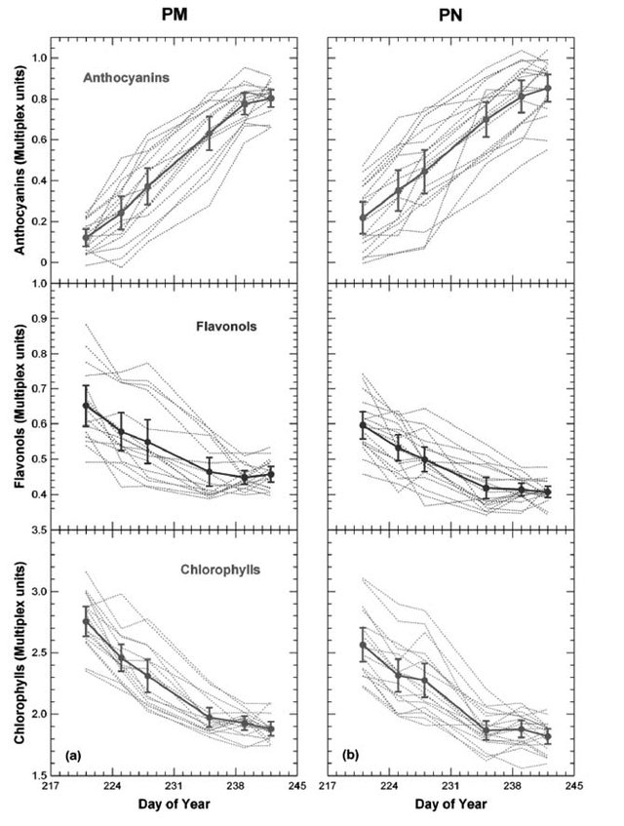
Gyakorlati példák az alkalmazási lehetőségekre 9.
A szőlő érettségi állapotának becslése egy Franciaországi példán keresztül. (Ghozlen et al., 2010)
A Multiplex® egy roncsolás mentes, kézben tartott optikai érzékelő, amely a Force-A által fejlesztett és a növényi fluoreszcencián alapul (Orsay, Franciaország). Három LED mátrix fényforrást tartalmaz: 375 nm (UV-A), 530 nm (G) és 630nm(R).
Egy mérés 500 egyedi felvillanást tartalmazott és a hozzá kapcsolódó fluoreszcens jeleket átlagolta. Egy mérés ideje egy másodperc. A készüléket 19 bogyón kalibrálták, amelyeknek az értékeit laboratóriumban is meghatározták.. Ezt követően hetente történtek a mérések és egy fürtön mindig két mérést végeztek. Az antocianin tartalom mellet a cukor tartalom és a pH került mérésre. A Multiplex mérésekkel a teljes érési folyamat részleteiben figyelemmel követhető volt, szüreti döntés előkészítésre gyors és pontos (r2=0,88) adatokkal szolgált.

Slide 36
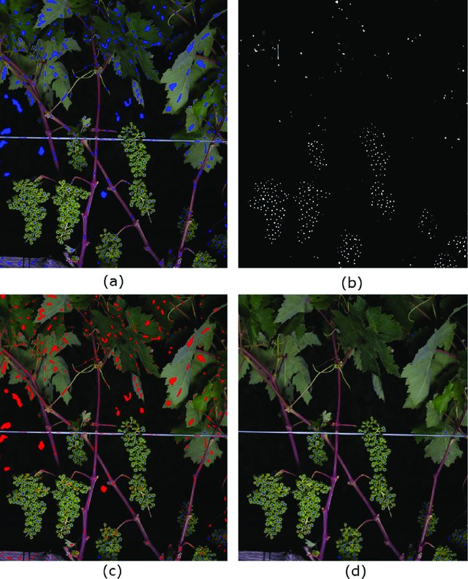
Gyakorlati példák az alkalmazási lehetőségekre 10.
Termésbecslés szüret előtti időben
A hamis pozitívok eltávolításának folyamatának illusztrációja: a) a bogyójelöltek megszerzéséből származó kép (kék színű jelöltek); (b) A valószínűségi kép, amelyet a jelölteknek a neurális hálózat által kiszámított valószínűséggel történő reprezentálásával hoztak létre (a valószínűség a [0, 255] intervallumra van méretezve a kép ábrázolásához); az Otsu által a képen alkalmazott módszer 114 valószínűségi küszöbértéket adott; c) az eldobott és érvényesített jelöltek piros és kék színben megjelenő képe, amely a számított Otsu küszöb alkalmazásával döntött; (d) a végleges eredményeket ábrázoló kép a hamis pozitív pozitív visszadobás után.
(Aquino et al., 2018)

Slide 37
Gyakorlati példák az alkalmazási lehetőségekre 11.
Szelektív szüret egy
4,3 ha-os Syrah ültetvényben
a., növekedési térkép
b., termés térkép

Slide 38
Gyakorlati jellegű kérdések 1.
Mi a precíziós szőlőtermesztés célja, fogalma?
Milyen eszköztára van a precíziós szőlőtermesztésnek?
Ismertesse a földrajzi elhelyezkedés meghatározásának szerepét a szőlőtermesztésben!
Milyen módon alkalmazhatjuk a távérzékelést a precíziós szőlőtermesztésben?
Ismertesse azokat az eszközöket, amelyek lehetővé tették a távérzékeléssel történő monitorozását a szőlőültetvényeknek!
Mit értünk proximális érzékelési alkalmazásokon?

Slide 39
Gyakorlati jellegű kérdések 2.
Melyek a felhasználási területei a vezeték nélküli hálózati rendszereknek a precíziós szőlőtermesztés terültén?
Mia VINGIS?
Ismertesse a távérzékelés felhasználásának a folyamatát a szőlőültetvény menedzsmentben!
Milyen technológiai tervezési feladatokhoz, vagy azonnali cselekvéshez lehet kapcsolni a talaj szenzorok által nyert információkat?
Milyen felhasználási területeit ismeri a növényi szenzoroknak?
Melyik a legismertebb és legáltalánosabban használt növényi fejlődést jellemző index?

Slide 40
Gyakorlati jellegű kérdések 3.
A termés mennyiségének meghatározásához milyen eszközökre lenne szüksége egy precíziós szőlőtermesztés esetében?
A termésminőség rendkívül fontos a borszőlőtermesztésben. Milyen információkra lenne szüksége a szüret minél pontosabb megtervezéséhez?
Milyen lehetőségeket nyitnak meg a precíziós szőlőtermesztésben a VRT alkalmazások?
Soroljon fel példákat a VRT alkalmazásokra a szőlőtermesztésben!
Melyek azok a termesztéstechnológiai folyamatok, ahol a robotizáció már jelen van, vagy a közeljövőben átütő megoldásokat kínálhat a szőlőtermesztésben?
Ismertesse a meteorológiai adatokra épülő előrejelzés alapjait?

Slide 41
Gyakorlati jellegű kérdések 4.
Mutasson be meteorológiai adatokra épülő előrejelzési rendszereket, melyeket a gyakorlatban alkalmaznak!
Melyek a lépései a precíziós technológia alkalmazásának a szőlőültetvény tápanyagellátásának tervezésében?
Soroljon fel szőlőtermesztés technológiai műveleteket, ahol a döntéshozatal támogatásától, a művelet végrehajtásáig alkalmazható precíziós megoldás!
Milyen precíziós megoldásokat lehet alkalmazni a szőlőültetvények fagyvédelmében?
A szüretet megalapozó érési folyamatok jellemzésére milyen alkalmas precíziós megoldások vannak?
A termésmennyiség becslése, valamint a termés mennyiség tőkeszintű mérése miként segítheti elő egy szőlőtermesztő gazdaság működését?

Slide 42
Felhasznált irodalmi hivatkozások jegyzéke
Burrell J, Brooke T, Beckwith R. Vineyard computing: sensor networks in agricultural production. IEEE Pervasive Comput. 2004;3:38–45.
Cricco, J., Carnevali, P. 2014. Manuale tecnico operativo progetto AVIGERE.
Fraigneau, C. Precision Viticulture. Tools to measure and manage vineyard variability. 2009, Geography & Environment, School of Geosciences, University of Aberdeen,Elphinstone Road, Aberdeen, AB24 3UF, Scotland, UK,
Katona Zoltán – Molnár Attila. A VINGIS rendszer kialakításának tapasztalatai Magyarországon.
Catania P., M. Vallone, G. Lo Re, M. Ortolani. 2013. A wireless sensor network for vineyard management in Sicily (Italy).Agric Eng Int: CIGR Journal,15(4): 139－146 (13)
SCHRADER, J. - PILLAR, G. - KREFT, H. (2017): Leaf-IT: An Android application for measuring leaf area. Ecology and Evolution, 7:9731–9738
Matese, A., Di Gennaro, S.F. 2015. Technology in precision viticulture: a state of the art review. International Journal of Wine Research 7: 69–81.
Ghozlen, N. B., Cerovic, Z. G., Germain, C., Toutain, S., Latouche, G. 2010. Non-Destructive Optical Monitoring of Grape Maturation by Proximal Sensing. Sensors 10, 10040-10068.
Nagy A., Báló B. 2018. Robotok a szőlőben – gépek lázadása? Agrofórum online.
Szőke L., Vér A. 2015. A helyi meteorológiai mérésekre alapozott szőlő növényvédelmi előrejelzés tapasztalatai az istervin és ecowin program keretében 2010 – 2015. Gradus Vol 2, No 2: 318-325.
Aquino, A., Millan, B., Diago, M-P., Tardaguila, J. 2018. Automated early yield prediction in vineyards from on-the-go image
Acquisition Computers and Electronics in Agriculture 144:26-36.

Slide 43
Fogalomtár
NDVI: A legelterjedtebb műholdas vegetációs index, mely a felszín növényborítottságát vizsgálja, a felszín „zöldességével”, fotoszintetikus aktivitásával áll összefüggésben. A növény klorofiltartalmával összefüggésben változik az NDVI érték (szín a térképen).
Global Positioning Systems (GPS): Globális helymeghatározási rendszer, mely műholdak segítségével ad georeferenciákat a szőlőültetvények környezeti variációinak térképezéséhez.
Automata Meteorológiai állomás: időjárási adatokat (többek között hőmérséklet, csapadék, páratartalom, sugárzás, szélsebesség) gyűjt megfelelő időközökben, tárolja azokat, valamint alkalmas mikroklimatikus jellemzők gyűjtésére is (pl. levélfelület nedvesség).
Távérzékelés: műholdak, kisrepülők (airborn), drónok platformján gyűjtött adatokból származtatott információk halmaza, melyekalapján képet kaphatunk a szőlőültetvényeink állapotáról, vegetációs indexet származtathatunk belőlük.
Digital Elevation Models (DEM): részletes topográfiai információkat nyújt a számunkra.
Nagy felbontású talaj felvételezések (High Resolution Soil Surveys): provide detailed information about soil fertility and hydrologic characteristics.
Relational Databases organize environmental and economic information.

Slide 44
Fogalomtár
Geographic Information Systems (GIS) – Geoinformációs rendszer
Szenzorok – a növény és a környezet állapotáról iadatot gyűjtő érzékelő eszközök VINGIS – Magyar térkép alapú szőlőültetvény rendszer
UAV – Unmanned Air Vehicle, pilótanélküli repülő járművek
VRT – Variable rate technologies, változó sebességű technológiák
Agribot – mezőgazdasági robot alkalmazások

Slide 45
TAG-ek
Global Positioning Systems - GPS
Távérzékelés
Vezeték nélküli szenzorhálózatok
NDVI
Térinformatika
Ültetvény tervezés
Szőlőültetvény menedzsment
Növényvédelmi előrejelzés
Szőlőültetvény tápanyagellátása
Szőlőültetvény öntözése
Vegetációs indexek
Szüret tervezés

